Slide 1
Årsmöte
LULEÅ GOLFKLUBB
Rutvik 25 mars 2026

Slide 2
Ärenden vid årsmötet Vid årsmötet ska följande ärenden behandlas och protokollföras:
1) Fastställande av röstlängd för mötet.
2) Val av ordförande och sekreterare för mötet.
3) Val av två protokollsjusterare och rösträknare.
4) Fråga om medlemmarna har kallats till mötet på rätt sätt och i rätt tid.
5) Fastställande av föredragningslista.
6) Föredragning och godkännande av styrelsens verksamhetsberättelse med årsredovisning och årsbokslut för det senaste verksamhets- och räkenskapsåret för Golfklubben och Golfkoncernen.
7) Föredragning av revisorernas berättelse över styrelsens förvaltning under det senaste verksamhets- och räkenskapsåret av Golfklubben och Golfkoncernen.
8) (a) Fastställande av resultat- och balansräkning i Golfklubben samt överföring av överskott/underskott i ny räkning.
(b) Direktiv till styrelsen inför beslut på bolagsstämman i Luleå Golf AB angående fastställande av resultat- och balansräkning i Luleå Golf AB samt disposition av vinst/förlust.

Slide 3
9) (a) Fråga om ansvarsfrihet för styrelsen i Golfklubben för den tidrevisionen avser.
(b) Direktiv till styrelsen inför beslut på bolagsstämman i Luleå Golf AB angående
ansvarsfrihet för styrelsen i Luleå Golf AB för den tidrevisionen avser.
10) (a) Fastställande av medlemsavgifter och övriga avgifter i Golfklubben för det aktuella verksamhetsåret.
(b) Fastställande av spelavgifter och övriga avgifter i Luleå Golf AB för det aktuella
verksamhetsåret.
11) Fastställande av verksamhetsplan samt behandling av ekonomisk plan för det aktuella verksamhets- och räkenskapsåret i Golfkoncernen.
12) Behandling av styrelsens förslag och i rätt tid inkomna motioner rörande verksamheten
i Golfkoncernen.
13) Fastställande av antalet övriga styrelseledamöter.
14) Föredragning av valberedningens förslag till styrelse, revisorer och valberedning samt
nominering av andra kandidater.
15) Val av
(a) klubbens ordförande för en tid av ett (1) år;
(b) halva antalet övriga ledamöter i styrelsen för en tid av två (2) år;
(c) 3 ledamöter i valberedningen för en tid av ett (1) år, av vilka en ska utses till ordförande;
(d) direktiv till styrelsen inför beslut på bolagsstämman om val av ordförande,
styrelseledamöter och revisor i Luleå Golf AB.
16) Övriga frågor, information, frågestund och allmän diskussion.

Slide 4

Agenda
01 | Fastställande av röstlängd
02 | Val av ordförande och sekreterare för mötet
03 | Val av två prokolljusterare och rösträknare
04 | Fråga om medlemmarna kallats till mötet på rätt sätt och i rätt tid
05 | Fastställande av föredragningslista
06 | Föredragning och godkännande av styrelsens verksamhetsberättelse och årsredovisning

Slide 5
Luleå Golfklubb 2025
Verksamhetsberättelse
Antal spelade rundor
ca 70000
Antal greenfee-gäster
ca 3000
Antal medlemmar
ca 2400
Notes:
§6 Föredragning och godkännande av styrelsens verksamhetsberättelse med ÅR och årsbokslut för det senaste verksamhets- och räkenskapsåret för Golfklubben och Golfkoncernen.

Slide 6
Luleå Golfklubb 2025
Verksamhetsberättelse
Aktiviteter och insatser
70-årsfirande medlemsdag succé
Högt deltagande på tävlingar (KM samt golfveckan)
Uppstart av damverksamhet
Start på marshallverksamhet
Högt deltagande på junior träningar samt golf camp
Banan öppen för medlemmar efter tidigt start och sen stängning
Notes:
§6 Föredragning och godkännande av styrelsens verksamhetsberättelse med ÅR och årsbokslut för det senaste verksamhets- och räkenskapsåret för Golfklubben och Golfkoncernen.

Slide 7
Årsredovisning
Luleå Golfklubb
Sammanfattning
Positivt resultat
Starkt kassaflöde samt kassa
Positiv utveckling antal medlemmar
2025

Slide 8
Luleå Golf AB 2025
Verksamhetsberättelse
Banpersonal
    heltidsanställning av Oscar samt Joel
    Fortsatt ca 14 st på banan under högsäsongen
Robotgräsklippare - fullinstallation av robots
Stora delar av ruffen på Renen utjämnat
Asfaltering runt klubbhuset samt vägen
Rosa Wikström fortsatt drift av restaurangen (extern)
Gary Stewart fortsatt drift av shopen samt träningsverksamheten (extern)
Renovering av klubbhuset interiört
Notes:
§6 Föredragning och godkännande av styrelsens verksamhetsberättelse med ÅR och årsbokslut för det senaste verksamhets- och räkenskapsåret för Golfklubben och Golfkoncernen.

Slide 9
Årsredovisning
Luleå Golf AB
Sammanfattning
Fortsätt kontroll på kostnaderna
Ökning av intäkter
Positivt kassaflöde
Stora investeringar utförda/planerade med egen kassa
Positivt resultat
2025

Slide 10
Verksamhetsplan uppföljning 2024
Axplock 2024
Inköp av nya bolltvättar, bänkar och papperskorgar
Nya banguider via Caddy
Tvingande betalning vid greenfee
Ombyggnad området mellan Renen 3/Björnen 1
Etablering av nytt övningsområde
Sandning och dressning av fairways (ca 600 tkr)
Förbättringar av nät mellan range och parkering
Förberedande markarbete för el
Test robotgräsklippare Hermelinen 6

Slide 11
Verksamhetsplan uppföljning 2025
Axplock 2025
Finish och spelbarhet hela säsongen
Planering och genomförande av 70-årsfirande
Fortsatt utveckling av Björnen
Renovering av klubbhuset: Entré, reception/kansli
Nystart av golfvärdar/starters
Markarbete Renen/Hermelinen inför robotar
Omasfaltering av infartsvägen samt runt klubbhuset
Fullskalig lansering av robotgräsklippare
Notes:
• Säsongen 2025 ska fokuseras om finish och spelbarhet för hela säsongen• Inköp av nya bolltvättar, bänkar samt övriga banutrustning (klart 2024)• Inköp av banguider vid Caddy (klart 2024)• Införande av tvingande greenfeeavgifter vid bokningar (klart 2024)• Planering av 70års firande för klubben 2025 (tillsätter grupp etc)• Fortsätt utveckling av Björnen utanför fairways (påbörjat 2024)• Utredning av infrastrukturer klubbhus/banan - broar, gångvägar etc• Utredning av golfbilar samt förvaringsmöjligheter för medlemmarna(inköp klart 2024. Tillkommer 2 till 2025)• Utredning av ombyggnad av maskinhall• Utredning av all asfaltering (delvis 2025)• Renovering av nedre delen av klubbhuset (pågå våran 2025)• Renovering av damernas omklädningsrum (planerat 2026–27)• Fortsätt sanddressning av fairways• Får nya övningsområden i full drift (klart 2024)• Hålpipning av samtliga övriga greener på Björnen samt några av de sämregreenerna på Renen.• Lättare renovering av Rangen• Fortsatt röjningsarbete under våren/hösten• Markarbete runt Renen samt Hermelinen för att robotklippare klara avhela anläggningen (börja 2025)

Slide 12
Verksamhetsplan aktiviteter 2026
Planerat 2026
Full drift robotgräsklippare
Inköp av nya maskiner 1,2 miljoner
Utjämning av ruffen Renen
Nya toaletter till banan
Fortsättning asfaltering - anläggning
Översyn rangen
Ökat tävlingsgrupp till 4 personer
Fokus på tees
Ny medlemsapp

Slide 13
Ny medlemsapp
Varför?
Referenskunder
Boka och registrera i samma app
Inbyggd banguide med gps
Ta del av nyheter och information från Luleå GK i realtid med notiser
Ersätter Min Golf och Game Book*
Kostnadsfritt för medlemmar
Bro Hof Slott GC
Ullna Golf & CC
Djursholms GK
Sundsvalls GK
Veckefjärdens GC
Notes:
*7 av de vanligaste spelformerna i dagsläget
Ca 40 000 banor bokningsbara i dagsläget

Slide 14
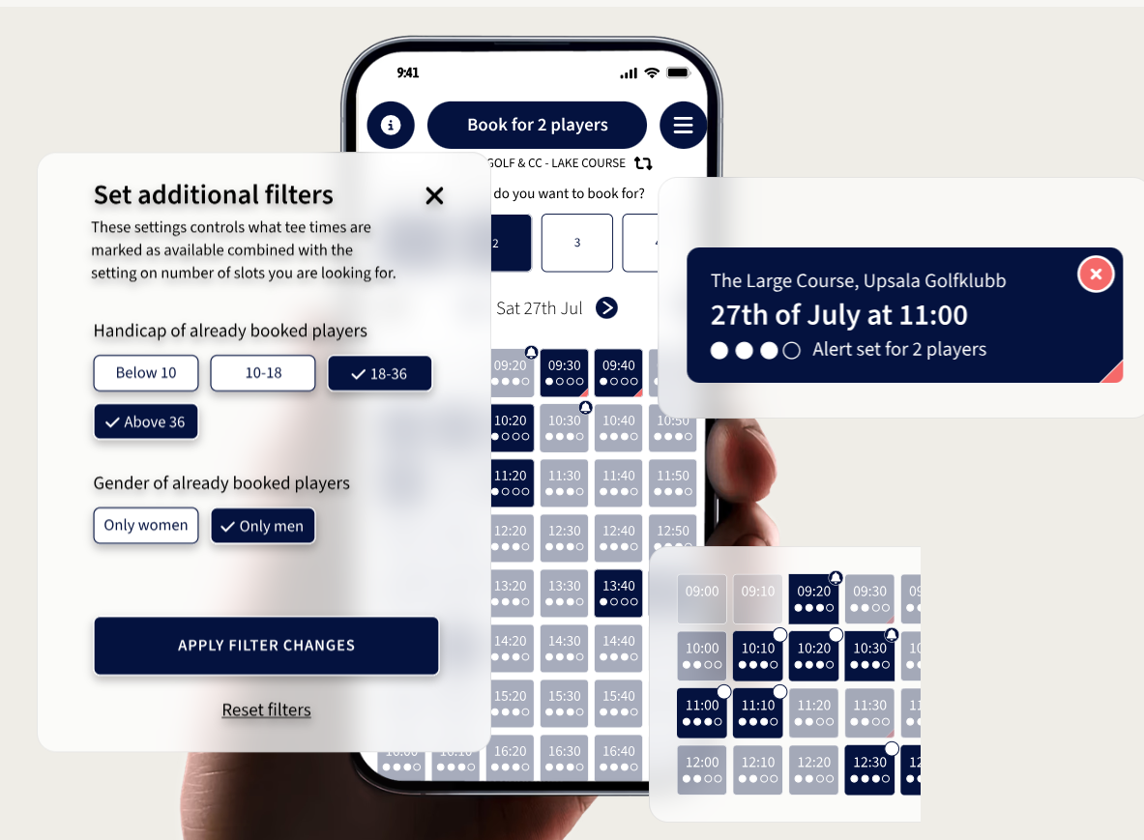
Loialcard

Slide 15
2026 - 2030
Framtida investeringar
Ombyggnad shop/range
Maskinpark
Alsfaltering parkering
Aslfaltering gångvägar på banan
Rivning av vita sten huset
Bygga nya förvarings möjligheter
Golfbils garage
Ombyggnad av tees

Slide 16
Medlems-undersökningen 2025
Dem 5 viktigaste punkter som klubben har fått fram tillsammans med förbundet
Förbättring av tees
Öppenhet och transparens från ledning
Targets på rangen (framtida teknologi)
Speltempo
Tillgänglighet till tee times

Slide 17

07 Revisorernas berättelse

Slide 18
Agenda
08 | a) Fastställande av resultat- och balansräkning Luleå GK b) Direktiv till styrelsen inför bolagsstämman i Luleå Golf AB
09 | Fråga om ansvarsfrihet i Luleå Golfklubb Direktiv till styrelsen inför bolagsstämman i Luleå Golf AB
10 | Fastställande av medlemsavgifter och övriga avgifter i Luleå Golfklubb Fastställande av spelavgifter och övriga avgifter i Luleå Golf AB

Slide 19
Luleå Golfklubb
2026
10 a Medlemsavgifter
Förslag är oförändrat avgifter

Slide 20
Luleå Golf AB
2026
10 b) Spelavgifter
Förslag är en höjning med 300 kr för fullvärdiga medlemmar samt procentuellt samma höjning på övriga kategorier.

Slide 21
Budget Luleå Golfklubb 2026
Rörelseintäkter
Medlemsavgifter | 2 900 000
Bidrag | 10 000
Övriga intäkter | 620 000
Summa intäkter | 3 880 000
Rörelsekostnader
Inköp varor/material/tjänster | 500 000
Övriga externa kostnader | 700 000
Personalkostnader | 900 000
Avskrivningar av materiella anläggningar | 800 000
Summa rörelsekostnader | 2 900 000
Rörelseresultat
Räntekostnader och liknande resultatposter | 40 000
Budgeterat resultat före skatt 2026 | 1 020 000

Slide 22
Budget Luleå Golf AB 2026
Rörelseintäkter
Spelavgifter | 5 300 000
Övriga intäkter | 5 300 000
Summa intäkter | 10 600 000
Rörelsekostnader
Inköp varor/material/tjänster | 6 500 000
Övriga externa kostnader | 300 000
Personalkostnader | 3 600 000
Avskrivningar av materiella anläggningar | 600 000
Summa rörelsekostnader | 11 000 000
Rörelseresultat
Räntekostnader och liknande resultatposter | 30 000
Budgeterat resultat före skatt 2026 | -370 000

Slide 23
Agenda
11 | Fastställande av verksamhetsplan samt behandling av ekonomisk plan*
12 | Behandling av i rätt tid inkomna motioner
13 | Fastställande av antalet övriga ledamöter
14 | Föredragning av valberedningens förslag
Notes:
*budget

Slide 24

14 Valberedningens förslag

Slide 25
Valberedningens förslag
Ledamöter med ett (1) år kvar
- Johan Östling
- Peder Stockman
Nyval/omval för en tid av två (2) år
- Lisa Wikström
- Tomas Sundström
- Henrik Erlandsson (Ny val)
Ordförande för en tid av ett (1) år
- Veronica Apelqvist

Slide 26
Agenda
15 | Val av Klubbens ordförande för en tid av ett (1) år Halva antalet övriga ledamöter i styrelsen för en tid av två (2) år 3 ledamöter i valberedningen för en tid av ett (1) år varav en ordförande Direktiv till styrelsen inför bolagsstämman om val av ordförande, styrelseledamöter och revisor i Luleå Golf AB
16 | Övriga frågor och information
Notes:
*budget

Slide 27
Beslut - årsmötet 2026
Summering tagna beslut

Slide 28

16 Övriga frågor och information

Slide 29
Vision
Luleå Golfklubb
2030

Slide 30
Norra Sveriges bästa golfklubb
Golfbanan
Klubbhuset
Rangen & tränings-områden
Medlems-aktiviteter
Tävlingar
Personalen
Notes:
Vi tror på golf som en positiv kraft i samhället. Vår vision om norra Sveriges bästa golfklubb erbjuder en öppen och inkluderande golfbana där alla, oavsett ålder, kön eller bakgrund, känner sig välkomna.

Slide 31
Golfbanan
Inte bara en golfbana – en destination
Kvalitet & säkerhet
Layout
Finish
Notes:
Generellt:
Kvalitet
Bra skick och ren från skräp
Banan är även en destination
Layout och variation
Löpande utvärdering av svårighetsgrad och layout
Next tee-skyltar (välkomnande för gäster)
Säkerhet (Hermelinen 8 inspel och H3-H9)
Toaletter på banan

Slide 32
Klubbhuset
Att komma hit är att komma hem
Restaurang
Interiör & exteriör
Parkering
Notes:
Välkomnande – snyggt och fräscht, tillgängligt
Digitala skyltar – aktuellt på klubben
WC/omklädningsrum (damomklädning 2026)
Lulegolfarnas vardagsrum (hänga, kolla golf, ungås)

Slide 33
Range och träningsområden
Modernt, inbjudande och inspirerande
Range
Chip/putt
Närspel
Notes:
Tillgänglighet
Belysning, tillgång till kvällsträning
Väderoberoende (tak)
Shop/studio ihopbyggd med range
Modernt:
Data (trackman)
Plastgreenen Ska den vara kvar?

Slide 34
Medlemsaktiviteter
Attraktivt medlemskap
Golf-aktiviteter
Föreläsningar/inspiration
Sociala aktiviteter
Notes:
Inkluderande
Välkända
Uppskattade

Slide 35
Tävlingar
Breda, välkända, eftertraktade
Tävlings-veckan
Nybörjare
KM
Notes:
Diversifierade (möter olika målgrupper)
Utveckla tävlingar till event (tema/mat/pris etc)

Slide 36
Personalen
Personal som trivs gör ett bättre jobb
Kompetens
Kontinuitet
Bemötande
Notes:
Kompetens
Service
Bemötande

Slide 37

Stämmans avslutande

